Slide 1




团队名称（昵称）： 旺旺队立大功
成员：司韶君 山东大学
有疑问可发信到oneAPIhks@163.com

Slide 2

团队名称（昵称）：汪汪队立大功
团队成员：司韶君 山东大学
队长：司韶君
指导教师： 戴鸿君
团队简介
项目信息概览表
参赛项目名称： 使用SYCL优化的多层感知机（MLP）算法实现葡萄酒品质预测
技术方向： 主题二 基于C++/SYCL直接式编程语言为主
自本页开始：每个参赛项目，均可提供含本页在内的时限为5分钟带音频PowerPoint格式的项目技术报告。（页数不限）
有多个项目的，可提交多个技术报告。(每个项目的技术报告时长不超过5分钟）

Slide 3
方案介绍：
项目名称：使用SYCL优化的多层感知机（MLP）算法实现葡萄酒品质预测
项目介绍：本项目使用多层感知机（MLP）算法，提出了一个基于SYCL优化的MLP算法，用于加速葡萄酒品质预测。通过11种特征作为输入，预测葡萄酒的品质。代码使用SYCL库进行并行计算，加速模型训练过程。我们将并行化前向传播和反向传播步骤，并利用SYCL的内存管理功能实现高效的数据传输和存储。这个创新的解决方案将显著提高预测速度和准确性，并具备跨平台的可移植性。
代码架构：程序的主要架构由输入数据处理模块、多层感知机层定义模块、前向传播模块、反向传播模块、模型训练模块、模型评估模块组成。
使用算法、模型：多层感知机（MLP）模型。
模型相关的评估指标：模型精度。
环境：DevCloud云测试环境
结果展示
方案描述

Slide 4
创意简介
本项目使用多层感知机（MLP）算法，提出了一个基于SYCL优化的MLP算法，用于加速葡萄酒品质预测。通过11种特征作为输入，预测葡萄酒的品质。代码使用SYCL库进行并行计算，加速模型训练过程。我们将并行化前向传播和反向传播步骤，并利用SYCL的内存管理功能实现高效的数据传输和存储。这个创新的解决方案将显著提高预测速度和准确性，并具备跨平台的可移植性。

Slide 5

创意描述
代码架构：
程序的主要架构由输入数据处理模块、多层感知机层定义模块、前向传播模块、反向传播模块、模型训练模块、模型评估模块组成
输入数据处理模块：读取CSV文件，对数据进行归一化处理，生成特征矩阵和标签矩阵。
多层感知机层定义模块：定义三个层，包括权重矩阵、偏置矩阵和相关操作函数。
前向传播模块：通过多层感知机的前向传播计算，将输入特征进行线性组合和激活函数处理，得到最终的输出。
反向传播模块：根据损失函数计算输出与真实标签之间的误差，并通过反向传播将误差传递回每一层，更新权重和偏置。
模型训练模块：使用训练数据集对模型进行训练，迭代多次进行权重和偏置的更新。
模型评估模块：使用测试数据集对训练好的模型进行评估，计算平均损失。

Slide 6
创意描述
流程：
输入数据处理 --> 多层感知机层定义 --> 循环（前向传播 --> 反向传播 --> 权重和偏置更新）--> 模型训练 --> 模型评估
使用算法、模型：
多层感知机（MLP）模型
相关工具使用：
实现基于SYCL的矩阵并行计算

Slide 7

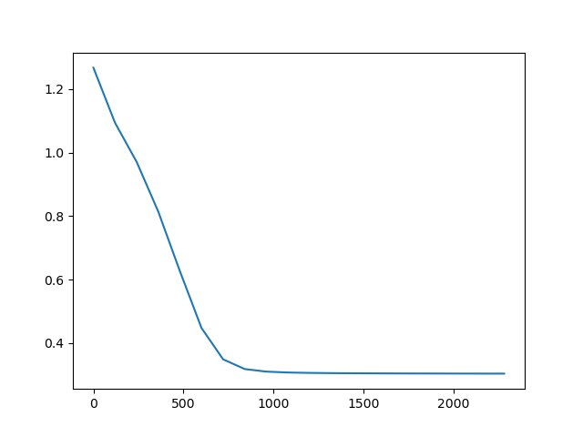
本项目使用了SYCL并行矩阵运算
模型使用训练集有1320组数据，训练收敛良好。
使用测试集有275组数据，预测效果良好。
结果展示

Slide 8

实用设计、价值影响等
1.实用设计：
原型还有一些未完成的计划，可以在未来进一步完善和优化方案：
完善可扩展性：
当前的原型可能需要进行进一步的性能优化，以支持大量数据的处理和分析。进一步优化算法和模型的设计，以提高解决方案在大规模数据集上的处理能力。
提升灵活性：
原型可以进一步扩展，以适应更多的数据源和数据类型。引入更多的配置选项和参数，以便用户可以根据自身需求进行自定义和优化。
该解决方案的优势体现在以下几个方面：
2.价值影响：
解决方案的实施可应用于葡萄酒行业以及其他领域的数据分析和预测任务，帮助做出战略决策和提高产品质量。可以带来财务价值和影响，例如提高生产效率、降低成本、增加收入等方面的改进和效益。

Slide 9

总结
本项目使用多层感知机（MLP）算法实现了对葡萄酒品质的预测。通过对葡萄酒的11种特征进行训练和学习，模型能够根据特征预测葡萄酒的品质。通过实现基于SYCL的并行计算，代码在性能方面展现出色，能够快速处理复杂的计算任务，从而提高了工作效率和响应速度。
通过模型的训练和评估，该代码架构可应用于葡萄酒行业数据分析和预测任务，为葡萄酒生产商提供有关葡萄酒口味的有用信息，帮助他们改进葡萄酒的质量和口感。

Slide 10


